Slide 1



TOÁN
2
Notes:
Tác giả bộ ppt Toán + TV2: Phan Thị Linh – Đà Nẵng
Sđt lh: 0916.604.268
+ Zalo: 0916.604.268
+ Facebook cá nhân: https://www.facebook.com/nhilinh.phan/
+ Nhóm chia sẻ tài liệu: https://www.facebook.com/groups/443096903751589
Hãy liên hệ chính chủ sản phẩm để được hỗ trợ và đồng hành trong suốt năm học nhé!

Slide 2
Bài 54 LUYỆN TẬP CHUNG
Notes:
Tác giả bộ ppt Toán + TV2: Phan Thị Linh – Đà Nẵng
Sđt lh: 0916.604.268
+ Zalo: 0916.604.268
+ Facebook cá nhân: https://www.facebook.com/nhilinh.phan/
+ Nhóm chia sẻ tài liệu: https://www.facebook.com/groups/443096903751589
Hãy liên hệ chính chủ sản phẩm để được hỗ trợ và đồng hành trong suốt năm học nhé!

Slide 3

S/63
Notes:
Tác giả bộ ppt Toán + TV2: Phan Thị Linh – Đà Nẵng
Sđt lh: 0916.604.268
+ Zalo: 0916.604.268
+ Facebook cá nhân: https://www.facebook.com/nhilinh.phan/
+ Nhóm chia sẻ tài liệu: https://www.facebook.com/groups/443096903751589
Hãy liên hệ chính chủ sản phẩm để được hỗ trợ và đồng hành trong suốt năm học nhé!

Slide 4

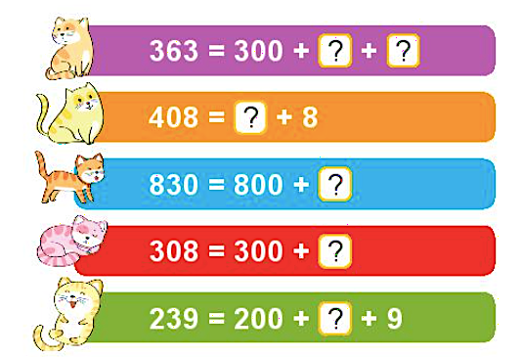
Số?
?
363 = 300 + +
60
?
3
408 = + 8
?
400
?
830 = 800 +
30
?
308 = 300 +
8
?
239 = 200 + + 9
30
Notes:
Click vào các số để ra đáp án

Slide 5

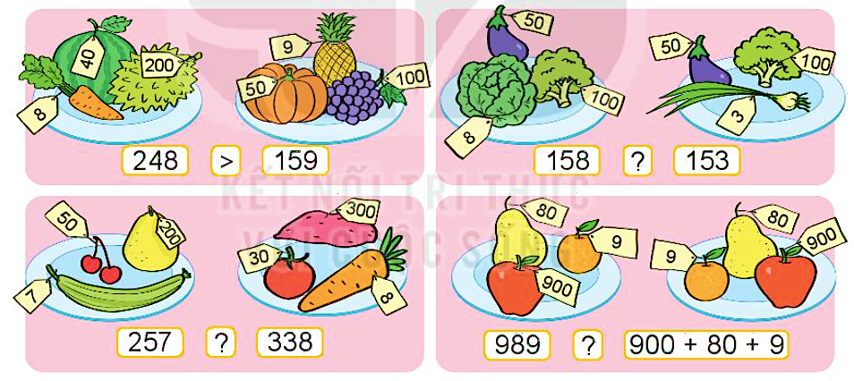
>, <, = ?
?
>
?
?
<
=
989
Notes:
Click vào đề để ra đáp án

Slide 6



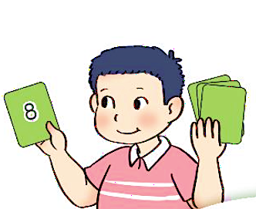
3
Việt cần sắp xếp thẻ số vào dấu “?” để nhận được so sánh đúng. Việt có thể xếp bao nhiêu cách khác nhau?
2
6
3
<
2
?
3
0
1
2
3
4
5
6
7
8
9

Slide 7

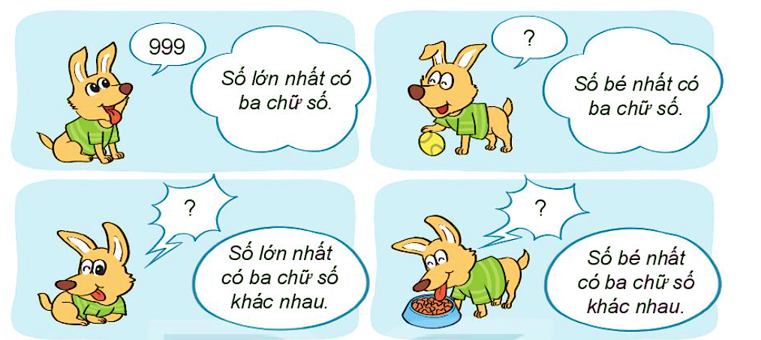
Số?
100
987
102

Slide 8







Mai về nhà mình bằng cách đi theo con đường ghi số lớn hơn tại mỗi ngã rẽ. Tìm nhà của Mai.
319
100
941
139
14
5
600
410
583
641
412

Slide 9
Vận dụng
Notes:
Tác giả bộ ppt Toán + TV2: Phan Thị Linh – Đà Nẵng
Sđt lh: 0916.604.268
+ Zalo: 0916.604.268
+ Facebook cá nhân: https://www.facebook.com/nhilinh.phan/
+ Nhóm chia sẻ tài liệu: https://www.facebook.com/groups/443096903751589
Hãy liên hệ chính chủ sản phẩm để được hỗ trợ và đồng hành trong suốt năm học nhé!

Slide 10
Dặn dò
Notes:
Tác giả bộ ppt Toán + TV2: Phan Thị Linh – Đà Nẵng
Sđt lh: 0916.604.268
+ Zalo: 0916.604.268
+ Facebook cá nhân: https://www.facebook.com/nhilinh.phan/
+ Nhóm chia sẻ tài liệu: https://www.facebook.com/groups/443096903751589
Hãy liên hệ chính chủ sản phẩm để được hỗ trợ và đồng hành trong suốt năm học nhé!

